Slide 1
Interpretazione grafica delle disequazioni di II grado
(12 casi di studio)

Slide 2
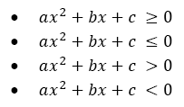
Una disequazione di II grado si può presentare in una delle seguenti forme:
Risolvere una disequazione dal punto di vista grafico significa studiare il segno della parabola ossia controllare quando la parabola :
sta sopra l’asse delle ascisse ( caso > 0)
sta sotto l’asse delle ascisse (caso < 0)

Slide 3
Lo studio delle disequazioni di II grado dipende:
dal segno della disequazione:
2. dal segno del coefficiente del termine di II grado
a>0
a<0
3. dal valore assunto dal discriminante
Δ>0
Δ=0
Δ<0
sopra l’asse delle x
sotto l’asse delle x
concavità verso l’alto
concavità verso il basso
Intersezione in due punti distinti
Intersezione in 2 punti sovrapposti
Nessuna intersezione

Slide 4
Ricordando che moltiplicare primo e secondo membro di una disequazione per un numero negativo equivale a cambiare il verso e il segno di tutti i termini, possiamo ricondurre i casi con a<0 ai corrispondenti casi a>0
Pertanto i casi di studio saranno in numero di 12

Slide 5
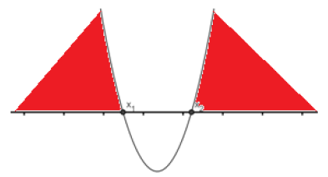
1° caso:
La parabola ha concavità verso l’alto (a>0) ed interseca l’asse delle ascisse in due punti distinti x₁ e x₂ (Δ>0).
Dobbiamo trovare per quali valori di x la parabola sta sopra l’asse delle x (ax²+bx+c >0)
La parabola sta sopra l’asse x
per valori esterni alle 2 soluzioni.
N.B. I valori x₁ e x₂ sono esclusi dalle soluzioni

Slide 6
2° caso:
La parabola ha concavità verso l’alto (a>0) ed interseca l’asse delle ascisse in due punti distinti x₁ e x₂ (Δ>0).
Dobbiamo trovare per quali valori di x la parabola:
sta al di sopra dell’asse delle x (ax²+bx+c >0)
interseca l’asse delle x (ax²+bx+c =0)
La parabola sta sopra l’asse x per valori esterni alle 2 soluzioni ed interseca l’asse x nei punti x₁ e x₂
N.B. I valori x₁ e x₂ sono compresi nelle soluzioni

Slide 7
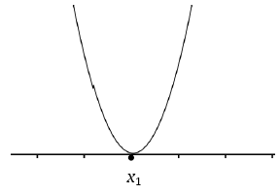
3° caso:
La parabola ha concavità verso l’alto (a>0) ed “tocca” l’asse delle ascisse in due punti distinti sovrapposti x₁ Ξ x₂ (Δ=0).
Dobbiamo trovare per quali valori di x la parabola sta sopra l’asse delle x (ax²+bx+c >0)
La parabola sta sempre sopra l’asse x ad eccezione del punto di contatto x=x₁
x₁
x₁
x₁

Slide 8
4° caso:
La parabola ha concavità verso l’alto (a>0) ed interseca l’asse delle ascisse in due punti sovrapposti x₁ Ξ x₂ (Δ=0).
Dobbiamo trovare per quali valori di x la parabola:
sta al di sopra dell’asse delle x (ax²+bx+c >0)
interseca l’asse delle x (ax²+bx+c =0)
La parabola sta sempre sopra l’asse x ad eccezione di x=x₁ e tocca l’asse x proprio in x=x₁

Slide 9
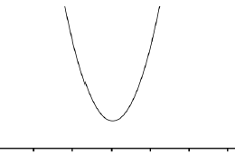
5° caso:
La parabola ha concavità verso l’alto (a>0) e non interseca l’asse delle ascisse (Δ<0).
Dobbiamo trovare per quali valori di x la parabola sta sopra l’asse delle x (ax²+bx+c >0)
La parabola sta sempre sopra l’asse x

Slide 10
6° caso:
La parabola ha concavità verso l’alto (a>0) e non interseca l’asse delle ascisse (Δ<0).
Dobbiamo trovare per quali valori di x la parabola sta:
sopra l’asse delle x (ax²+bx+c >0)
interseca l’asse delle x (ax²+bx+c=0)
La parabola sta sempre sopra l’asse x

Slide 11
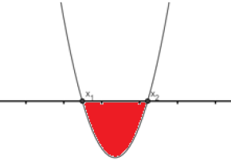
7° caso:
La parabola ha concavità verso l’alto (a>0) ed interseca l’asse delle ascisse in due punti distinti x₁ e x₂ (Δ>0).
Dobbiamo trovare per quali valori di x la parabola sta sotto l’asse delle x (ax²+bx+c <0)
La parabola sta sotto l’asse x
per valori interni alle 2 soluzioni.
N.B. I valori x₁ e x₂ sono esclusi dalle soluzioni

Slide 12
8° caso:
La parabola ha concavità verso l’alto (a>0) ed interseca l’asse delle ascisse in due punti distinti x₁ e x₂ (Δ>0).
Dobbiamo trovare per quali valori di x la parabola sta sotto l’asse x (ax²+bx+c <0), oppure interseca l’asse x (ax²+bx+c =0)
La parabola sta sotto l’asse x per valori interni alle 2 soluzioni ed interseca l’asse x nei punti x=x₁ e x=x₂
N.B. I valori x₁ e x₂ sono compresi nelle soluzioni

Slide 13
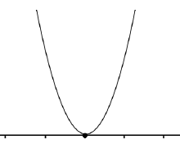
9° caso:
La parabola ha concavità verso l’alto (a>0) ed “tocca” l’asse delle ascisse in due punti sovrapposti x₁ Ξ x₂ (Δ=0).
Dobbiamo trovare per quali valori di x la parabola sta sotto l’asse delle x (ax²+bx+c <0)
La parabola non sta mai sotto l’asse x

Slide 14
10° caso:
La parabola ha concavità verso l’alto (a>0) ed interseca l’asse delle ascisse in due punti sovrapposti x₁ Ξ x₂ (Δ=0).
Dobbiamo trovare per quali valori di x la parabola sta sotto l’asse delle x (ax²+bx+c <0), oppure interseca l’asse x (ax²+bx+c =0)
La parabola non sta mai sotto l’asse x, ma interseca l’asse x in x= x₁ Ξ x₂
x= x₁ Ξ x₂

Slide 15
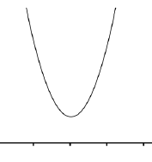
11° caso:
La parabola ha concavità verso l’alto (a>0) e non interseca l’asse delle ascisse (Δ<0).
Dobbiamo trovare per quali valori di x la parabola sta sotto l’asse delle x (ax²+bx+c <0)
La parabola non sta mai sotto l’asse x

Slide 16
12° caso:
La parabola ha concavità verso l’alto (a>0) e non interseca l’asse delle ascisse (Δ<0).
Dobbiamo trovare per quali valori di x la parabola sta sotto l’asse delle x (ax²+bx+c <0), oppure interseca l’asse x (ax²+bx+c =0)
La parabola non sta mai sotto l’asse x e non interseca l’asse x

